Slide 1
PROGRAMA REGIONAL MESOAMERICA
Sofía Salas ssalas@iom.int
Coordinadora Regional
Gracias al apoyo de:

Slide 2
PROYECTO REGIONAL MESOAMERICA
Fortaleciendo las capacidades de protección y asitencia a migrantes en situatión de vulnerabilidad
Países beneficiarios: Guatemala, El Salvador, Honduras, México (frontera sur), Costa Rica y Panamá
Objetivo: Fortalecer las capacidades de instituciones de gobierno y sociedad civil para a la protección y asistencia de perosnas migrantes en condiciones de vulnerabilidad, desde un enfoque de DDHH y género
COMPONENTES
Fortalecimiento capacidades (talleres, cursos virtuales y presenciales)
Prevención y divulgación (campañas, ventanillas informativas para migrantes, fortalecimiento redes sociedad civil)
Asistencia directa y retorno voluntario a migrantes altamente vulnerables
Actividades de coordinación regional (reuniones transfronterizas, apoyo CRM, OCAM)

Slide 3
Resultados esperados
Acciones estratégicas (ejemplos)
Construcción capacidades para identificar, referir y asistir a personas migrantes vulnerables
Capacitaciones (nivel central y en frontera)
Guías/mecanismos de referencia
Curso especializado niñez migrante (formación de formadores, operadores servicios, curso gerencial para tomadores de decisión)
Prevención y sensibilización de sobre DDHH y los riesgos de la migración irregular
Campañas con participación comunitaria (jóvenes) en comunidades de origen, tránsito y destino
Establecimiento de ventanillas informativas para migrantes (Paso Canoas (CR); Suchiate (Chiapas), San Marcos, Sibinal y Tacana (GT)
Mejorada la capacidad y servicios para brindar asistencia directa a personas migrantes vulnerables
Asistencia directa y retorno voluntario
Apoyo a albergues y ONGs
Fortalecimiento de mesas interinstitucionales e intersectoriales
Apoyo reuniones/comisiones transfronterizas y organización de mesas sectoriales y temáticas
Fortalecimiento mecanismos de protección a niñez migrante en frontera
Apoyo y seguimiento a compromisos y acuerdos regionales (CRM)
Mecanismos de diálogo y coordinación mas eficientes a nivel local, nacional y regional

Slide 4
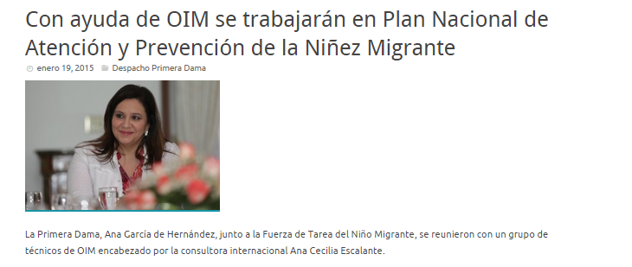
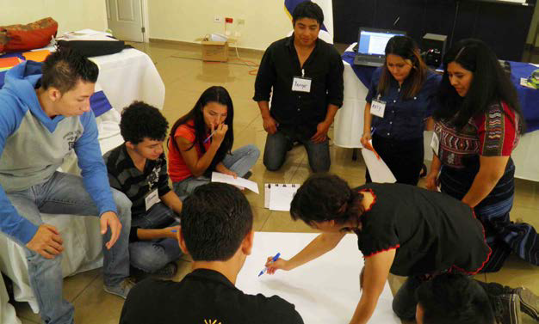
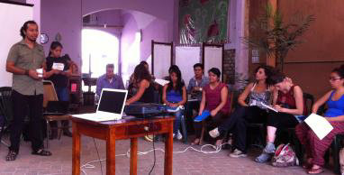
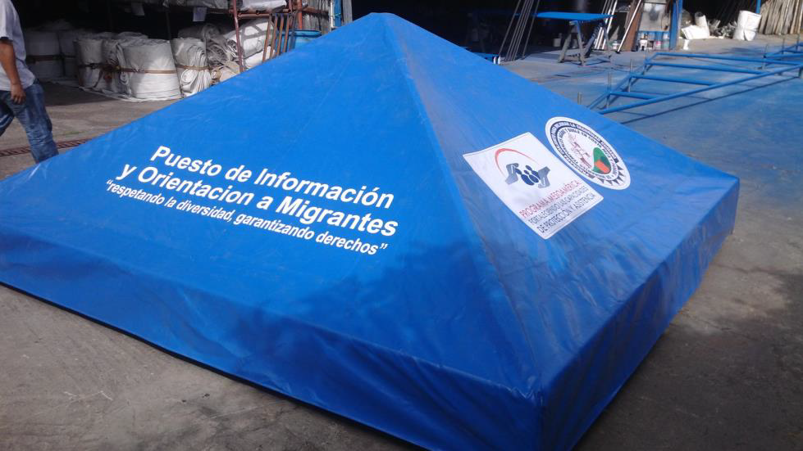

Slide 5
Sostenibilidad de esfuerzos
Abordaje interinstitucional e intersectorial
Acompañamiento técnico
Monitoreo y evaluación

